Slide 1







Slide 2




- Củng cố, khắc sâu kiến thức đã học để thực hành xử lý tình huống cụ thể.
- Rèn năng lực phát triển bản thân, điều chỉnh hành vi.
- Hình thành kĩ năng nhận thức, quản lý bản thân.

Slide 3


Slide 4
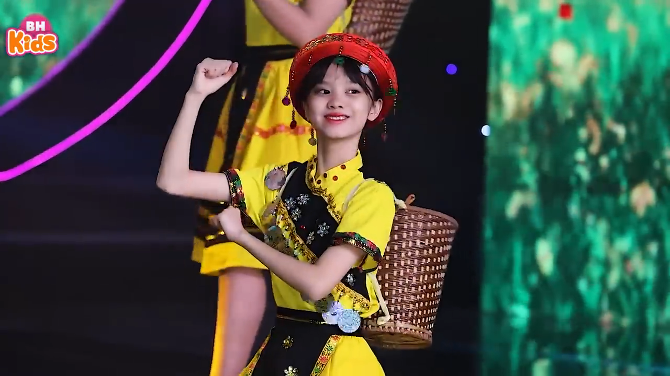
https://www.youtube.com/watch?v=7XNNlj-dXew

Slide 5




- Điều gì làm các bạn nhỏ trong bài hát thấy vui ?
- Em có cảm xúc gì sau khi nghe bài hát?

Slide 6



Slide 7



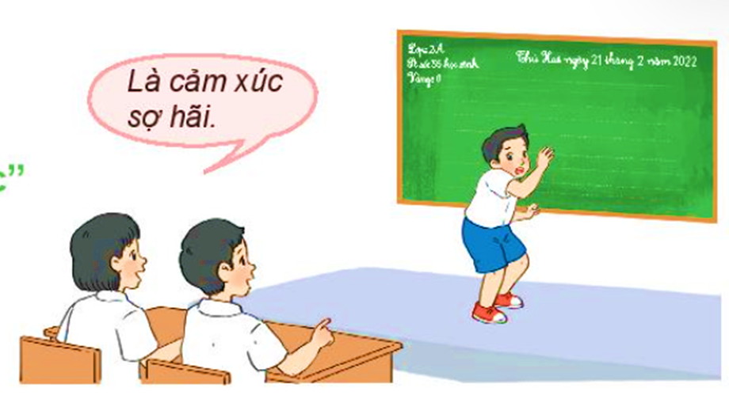
Trò chơi “Đoán cảm xúc”
Luật chơi: Các bạn sẽ lên bảng để thể hiện trạng thái cảm xúc bằng các động tác, cử chỉ, điệu bộ, lời nói. Ở dưới lớp quan sát và đoán cảm xúc của bạn. Bạn nào thể hiện chân thật cảm xúc và đoán đúng cảm xúc của bạn sẽ dành chiến thắng.

Slide 8

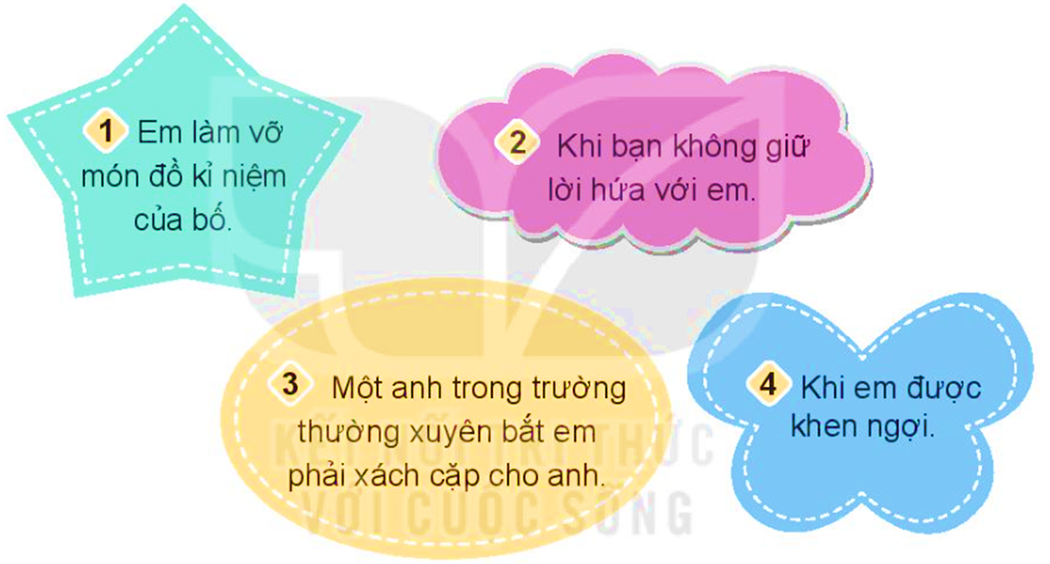
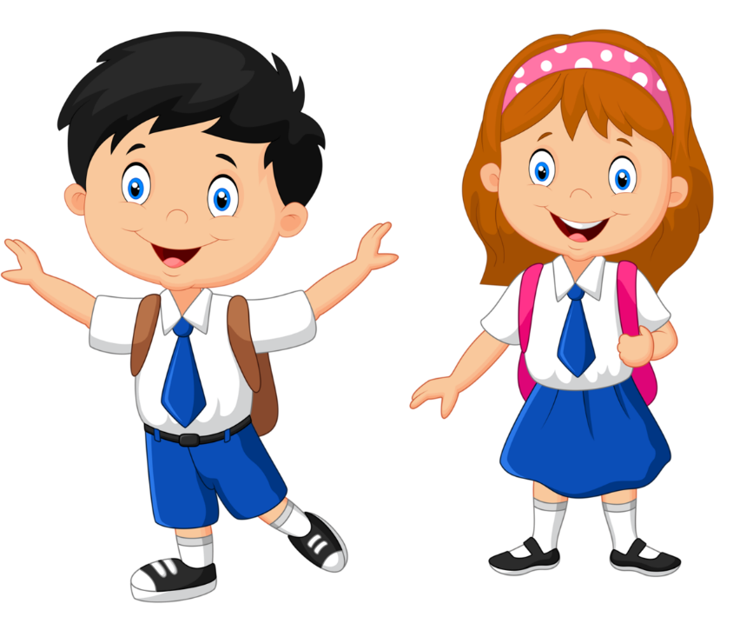
Em sẽ có cảm xúc thế nào trong các tình huống sau?
Thảo luận nhóm 2
Notes:
GV chiếu từng hình, đợi hs chia sẻ rồi chốt lại ý của từng hình.

Slide 9
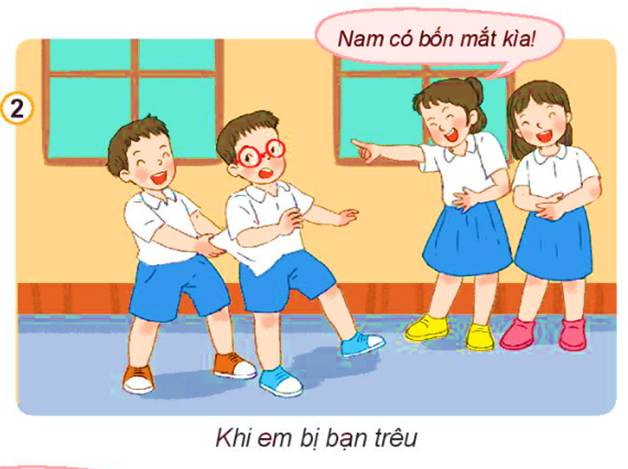
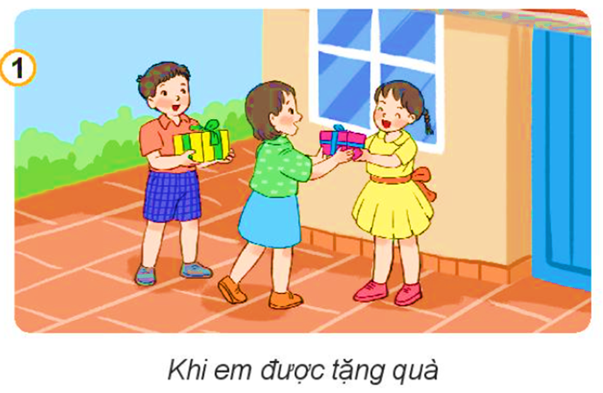
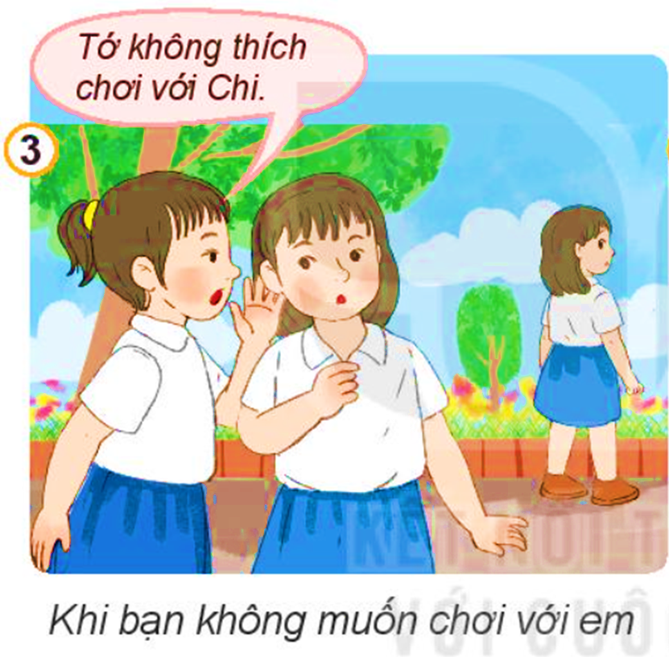
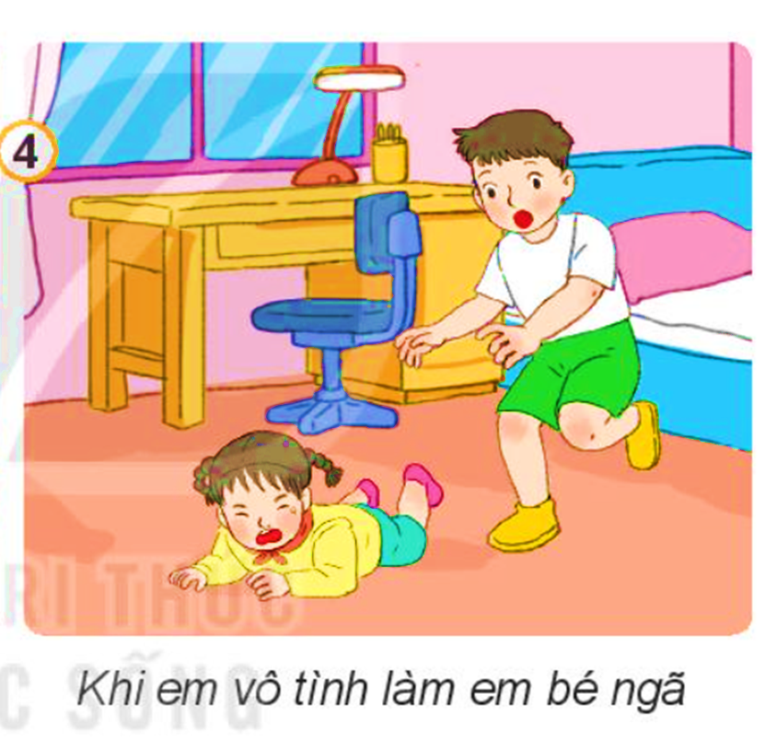
Đóng vai thể hiện cảm xúc trong những tình huống sau:
Đóng vai thể hiện cảm xúc trong những tình huống sau:
Thảo luận nhóm 4, đóng vai.
Notes:
Khi chúng ta thấy hàng xóm láng giềng có chuyện vui ta cùng chúc mừng, có chuyện buồn ta lên chia sẻ, khi gặp hoạn nạn ta lên giúp đỡ lẫn nhau.

Slide 11


Slide 12




Bài học hôm nay em học được điều gì?
Chia sẻ cảm xúc của em trong một ngày.
Luôn tươi cười em nhé!
Quên giận hờn âu lo
Yêu thương và chia sẻ
Mỗi ngày tràn niềm vui.

Slide 13
